Slide 1
Autostop – czy to jeszcze aktualne?
Webquest przeznaczony dla uczniów szkół ponadpodstawowych. Jego celem jest uświadomienie uczniów w temacie wad i zalet podróży autostopem

Slide 2

Wprowadzenie
W trakcie podróży samochodowej niejednokrotnie możemy się natknąć na turystów proszących o podwiezienie ich w dane miejsce.

Slide 3
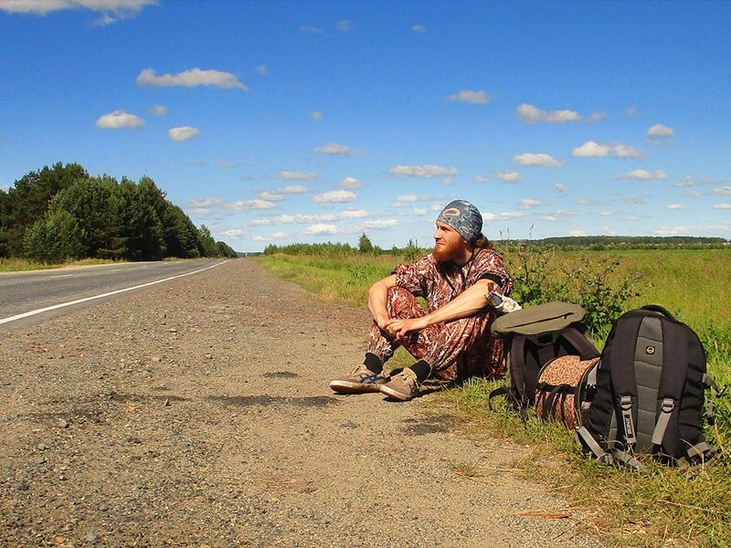
Wprowadzenie
Dla niektórych podróżników jest to główny sposób przemieszczania się po całym świecie
Czy jednak na pewno jest bezpieczny? Czy zawsze uda się nim trafić do celu naszej podróży?

Slide 4
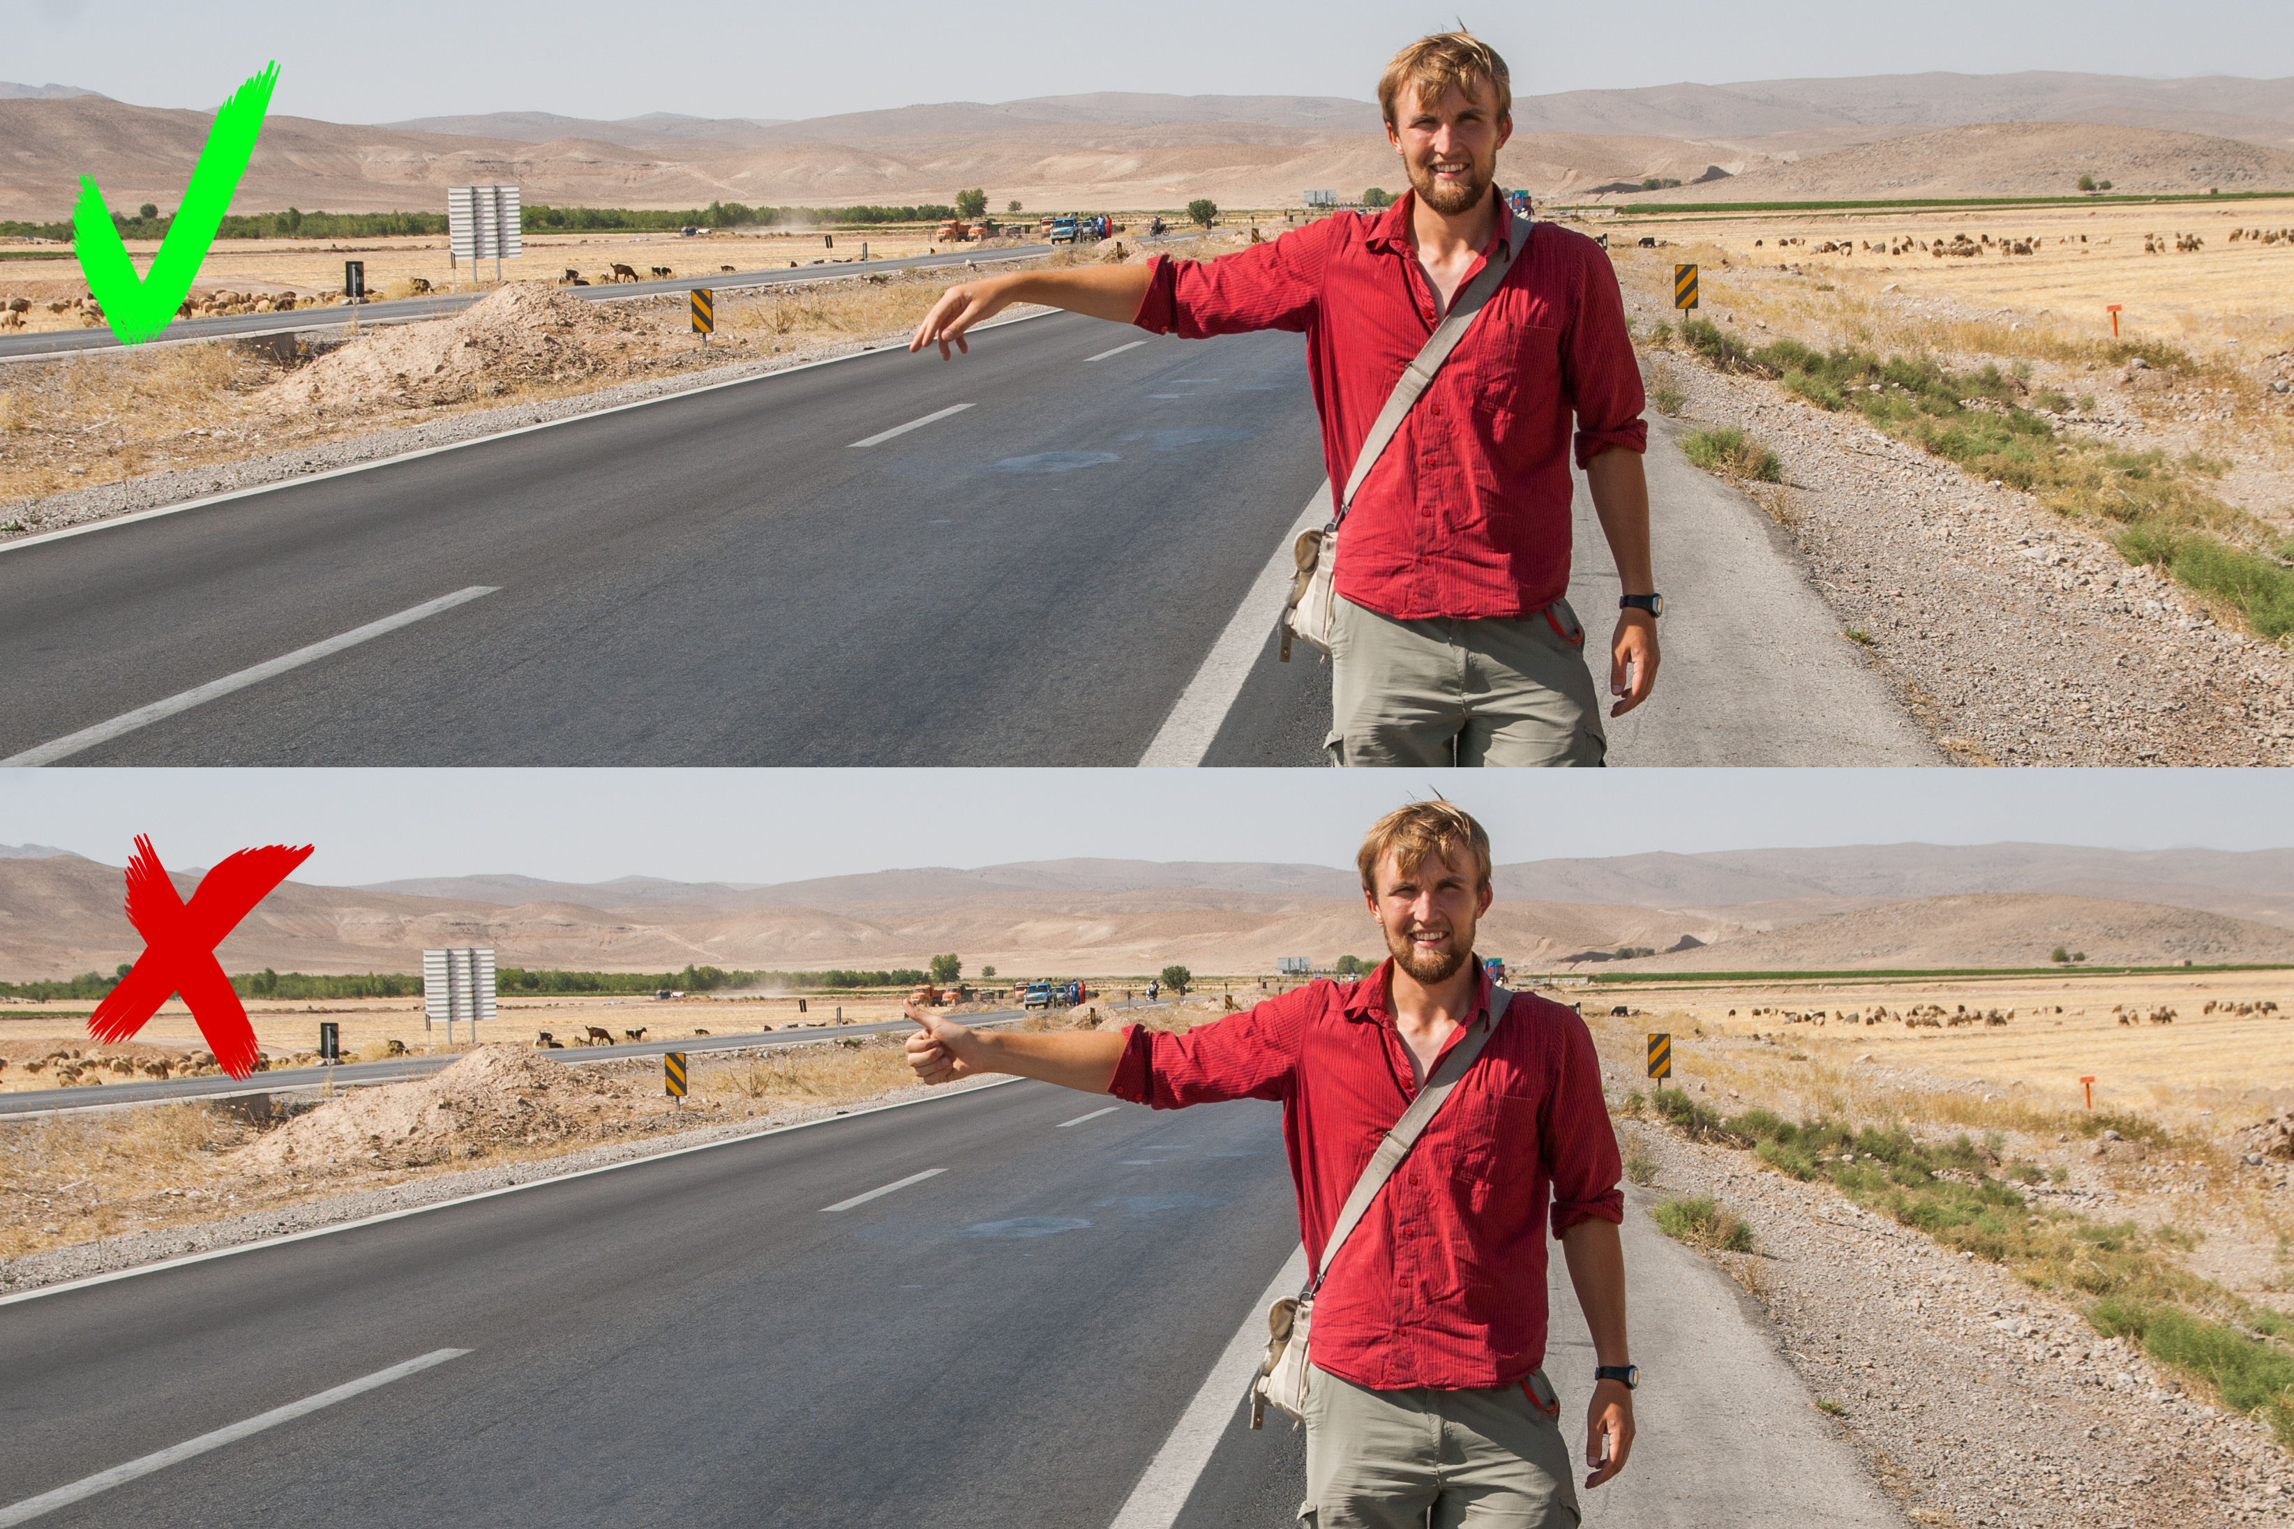
Wprowadzenie
Na zajęciach dowiemy się jakie są wady i zalety przemieszczania autostopem, na jakie zagrożenia należy zwracać uwagę, jakich środków bezpieczeństwa trzeba przestrzegać

Slide 5
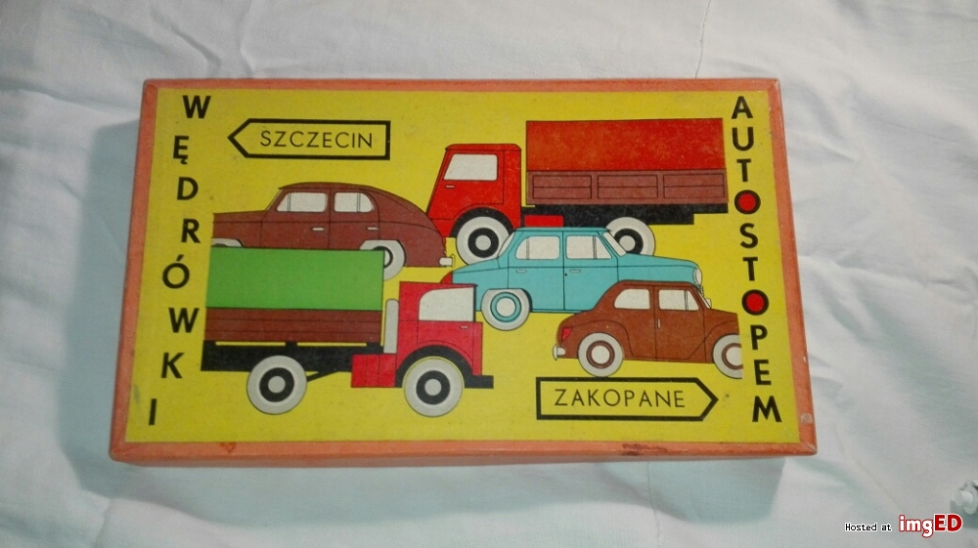
Zadanie
Uczniowie wspólnie podejmują się – burza mózgów – stworzenia gry planszowej, w której gracz wciela się w autostopowicza podróżującego po terenie.

Slide 6
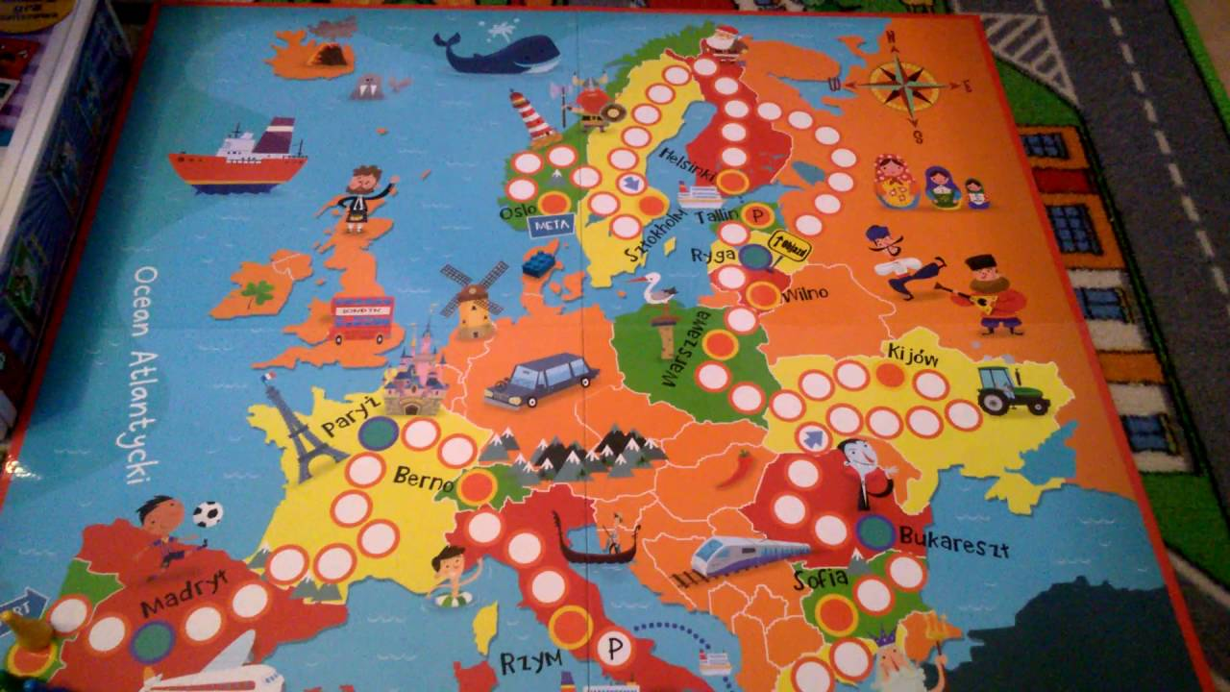
Zadanie
Następnie uczniowie dzielą się na grupy. Każda z nich w swoich ramach testuję nowostworzoną grę.
Ich zadaniem oprócz dobrej zabawy jest zaobserwowanie jak najwięcej wad i zalet podróżowania autostopem.

Slide 7
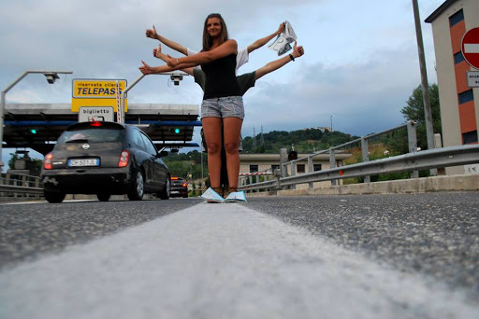
Zadanie
Nauczyciel po zakończeniu rozgrywek zadaje uczniom pytanie:
Czy udalibyście się kiedyś w podróż autostopem?
W jakich okolicznościach, jeśli tak, dlaczego, jeśli dany uczeń jest niechętny do podróży autostopem.

Slide 8

Zadanie
Każda grupa wybiera swojego lidera, który przedstawia prezentację, która zawiera odpowiedzi na pytania postawione przez nauczyciela
Po wygłoszeniu prezentacji odbywa się dyskusja pomiędzy grupami na temat obydwu prezentacji.

Slide 9
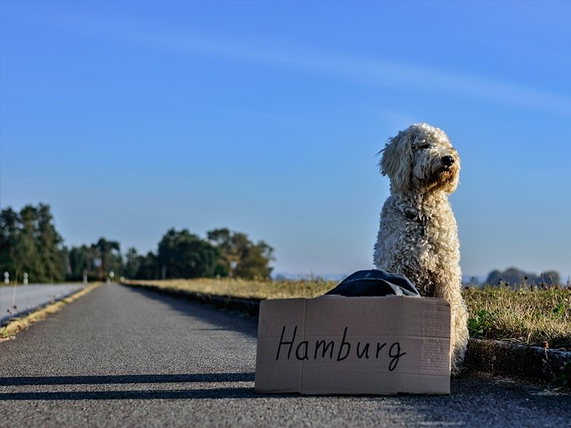
Proces
Informacji potrzebnych do przygotowania zadania szukajcie w podanych stronach internetowych lub innych wam znanych.
Praca musi być estetyczna (ładnie wykonana) i czytelna.
W każdej prezentacji musi być podany:
1. Temat pracy.
2. Imię i nazwisko uczniów którzy ją przygotowali.
3. Opracowanie tematu według wytycznych.

Slide 10
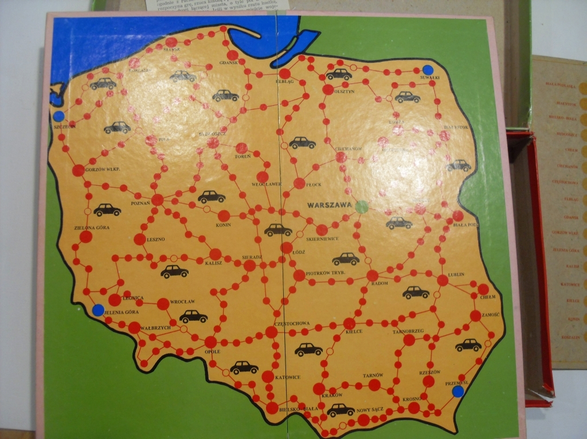
Proces
Uczniowie w grze planszowej zawierają następujące elementy:
  Określenie terenu na którym odbywa się gra (Świat, Europa, Polska, województwo)
  Warunki, które trzeba osiągnąć by odnieść w niej zwycięstwo – związane ze skutecznym dotarciem do celu podróży za pomocą autostopu.

Slide 11

Proces
  Zagrożenia związane z podróżą autostopem. Ich urzeczywistnienie ma wpływ na pozycję gracza na planszy;
  Dodatkowe korzyści z jazdy autostopem, które również mają wpływ na pozycję gracza na planszy;

Slide 12
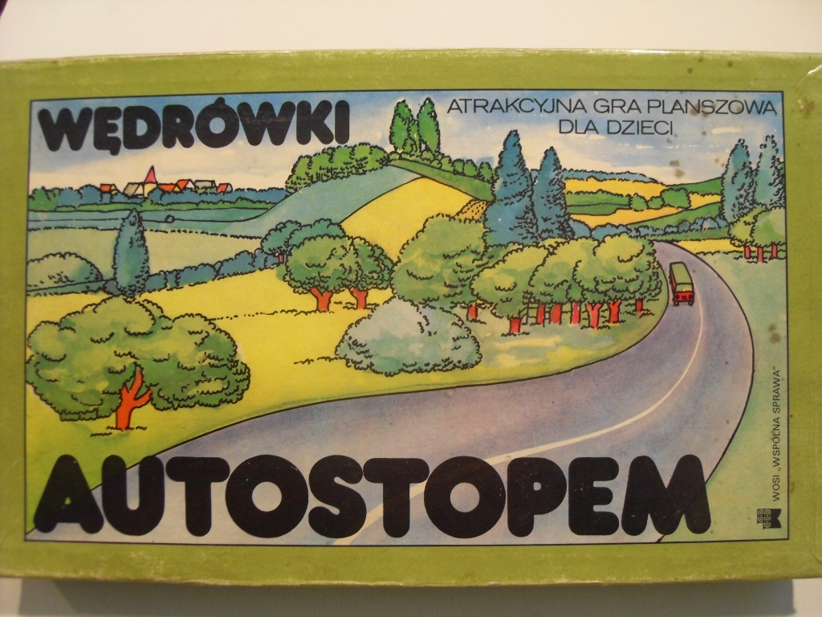
Proces
    Liczbę osób, dla których przeznaczona jest gra.
  Uczniowie po podziale na grupy muszą zagrać co najmniej 2 rozgrywki.

Slide 13
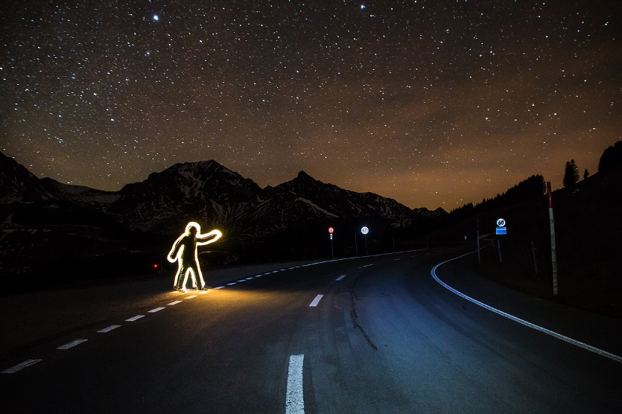
Proces
  Każdy z uczniów zarówno przy tworzeniu gry planszowej, udziale w dyskusji jak i wykonywaniu prezentacji może posiłkować się własnymi doświadczeniami z podróżowaniem autostopem, jeśli takie posiada

Slide 14
Źródła
https://pl.wikipedia.org/wiki/Autostop
https://pl.wikipedia.org/wiki/Carpooling
https://www.e-horyzont.pl/blog/autostop
https://www.fly4free.pl/autostop-jak-polacy-lapia-stopa/
https://polskatimes.pl/jak-bezpiecznie-podrozowac-autostopem/ar/10054218

Slide 15
Źródła
https://jaktodaleko.pl/autostop-co-daje-taki-sposob-podrozowania/
https://jaktodaleko.pl/5-zelaznych-zasad-jazdy-autostopem/
https://gadulec.me/10-zasad-jazdy-autostopem/
https://www.karolnienartowicz.com/10-podwazalnych-prawd-o-podrozowaniu-autostopem-po-europie/

Slide 16
Źródła
https://www.auto-swiat.pl/wiadomosci/multimedia/autostop-to-musisz-koniecznie-wiedziec/mfllcdf
https://plecakwspomnien.pl/2013/07/raport-na-temat-bezpieczenstwa-autostopu/
https://turystyka.wp.pl/autostop-sposob-na-tanie-podrozowanie-6043966273426561g/6

Slide 17
Ewaluacja
Liczba punktów | 1 | 2 | 3
Zawartość merytoryczna | Niepełne informacje. Informacje nie na temat. Błędne informacje. Słabe wykorzystanie źródeł. . | Właściwe, poprawne informacje. Ewentualnie niewielkie błędy. Dobre wykorzystanie źródeł. | Pełne informacje. Informacje na temat. Wyczerpujące wykorzystanie podanych źródeł, ewentualnie inne źródła.
Strona wizualna | Praca wykonana niedbale, mało czytelna, nie posiada grafik, ilustracji, brak podpisów. Złe rozplanowanie informacji na stronie. . | Praca wykonana starannie, czytelnie. Dobre rozplanowanie informacji na stronie. Posiada właściwą grafikę | Prezentacja bardzo estetyczna, czytelna, przejrzysta, zachęcająca do zapoznania się z nim. Dobre rozplanowanie informacji na stronie. Dobrze dobrana grafika
Zaangażowanie grupy w pracę i umiejętność współpracy | Brak zaangażowania wszystkich członków grupy w pracę i kreatywną współpracę. | Dobre zaangażowanie wszystkich członków grupy. Współpraca na zadawalającym poziomie. | Pełne zaangażowanie w pracę wszystkich członków grupy, wzajemne motywowanie się i pomoc w pracy. Wysoki poziom współpracy w grupie.
Prezentacja | Słaba znajomość tematu, w związku z czym prezentacja tylko przeczytana (zamigana), niezrozumienie słownictwa. Uczniowie nie odpowiedzieli na pytania do prezentacji. | Prezentacja częściowo mówiona z pamięci, częściowo czytana. Brak zadowalających odpowiedzi na pytania nauczyciela. | Praca zreferowana w sposób ciekawy, uporządkowany, poprawny. Wykazanie rozumienia przedstawianych treści. Właściwe odpowiedzi na pytania sprawdzające nauczyciela.
Tworzenie gry | Małe zaangażowanie w pracę, brak kreatywności, niechętne włączanie się w tok pracy. | Zaangażowanie w pracę, dobre pomysły, | Duża kreatywność i zaangażowanie. Poszukiwanie ciekawych rozwiązań i koncepcji.

Slide 18
Ewaluacja
Punkty | Ocena
<5 | Niedostateczny
6 | Dopuszczający
7-9 | Dostateczny
10-11 | Dobry
12-13 | Bardzo dobry
14-15 | Celujący

Slide 19
Konkluzje
Na zajęciach poznaliście metodę podróżowania jaką jest autostop.
Mam nadzieję, że dzięki nabytej wiedzy będziecie potrafili oszacować wady i zalety, a także podjąć decyzję czy skorzystać z takiego środku transportu.
Udział w tworzeniu gry w istotnym stopniu wzmocnił waszą kreatywność zaś udział w dyskusjach ulepszył umiejętność tworzenia własnej opinii.

Slide 20
Poradnik dla Nauczyciela
Rozłożenie w czasie zaproponowane w tym WebQuest powinno się zmodyfikować w zależności od potrzeb, możliwości i umiejętności uczniów.
Nauczyciel powinien dokładnie przeanalizować treści Web Questa wspólnie z uczniami, aż do momentu ich zrozumienia przez uczniów. Powinien jednak bardziej służyć im pomocą, radą, wyjaśnieniami, a nie wyręczeniem, czy gotowymi rozwiązaniami. Taka metoda będzie też dobrą formą do wdrażania do samodzielności.
Nauczyciel powinien przygotować kartki z zagadnieniami do opracowania dla każdej grupy oraz wytycznymi związanymi z pracą.
Nauczyciel powinien służyć pomocą przy zapoznawaniu się uczniów z materiałami źródłowymi.

